Slide 1
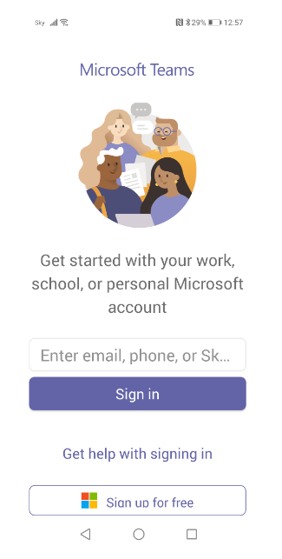
xxxxxx@student.cavc.ac.uk
Click/اضغط

Slide 2
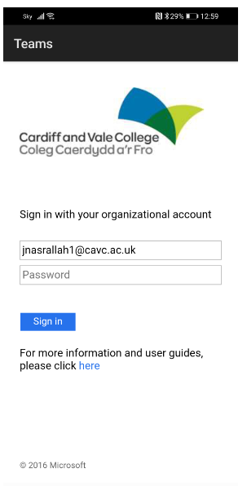
xxxxxx@student.cavc.ac.uk
Enter password/ادخل كلمة السر
Click/اضغط

Slide 3
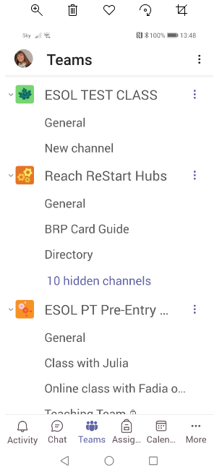
Click on your class/اضغط على صفك
Click on Teams/اضغط على تيمز(برنامج تيمز

Slide 4
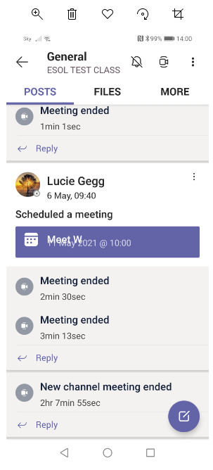
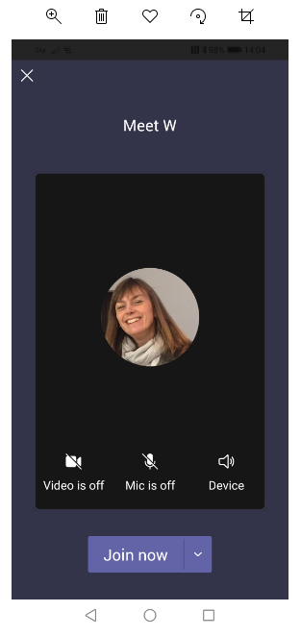
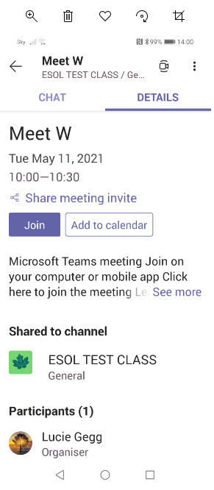
To join a meeting – phone/للانضمام الى اجتماع على الهاتف
Click 1/اضغط
Click 2/اضغط
Click 3/اضغط

Slide 5
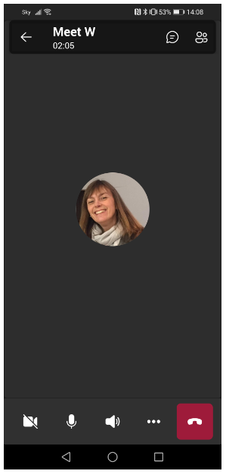
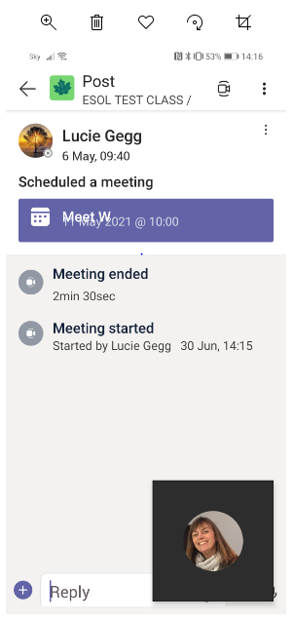
Chat/محادثة
Camera on/off/
الكاميرا بوضعية تشغيل/او وضعية ايقاف
Type/نمط
Mute/unmute/
كتم /الغاء الكتم
End call/نهاية المكالمة

Slide 6
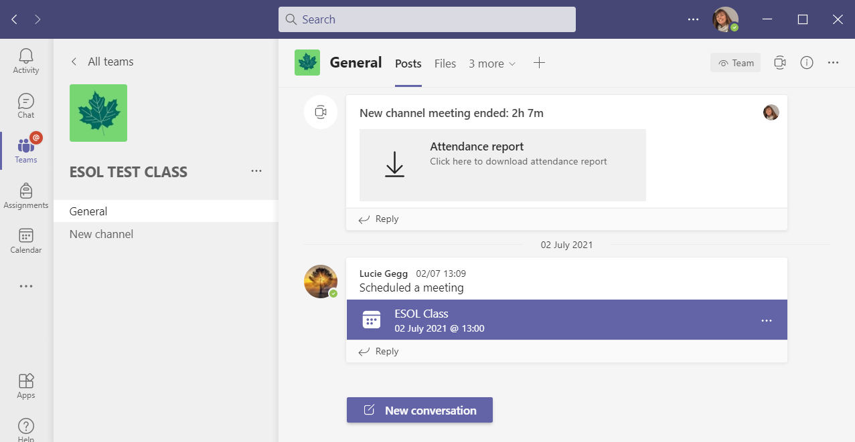
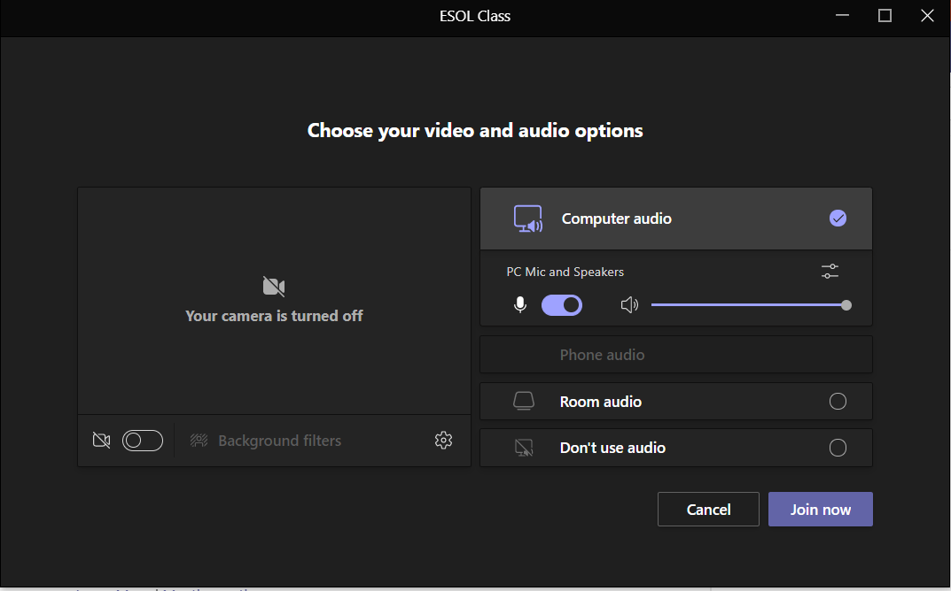
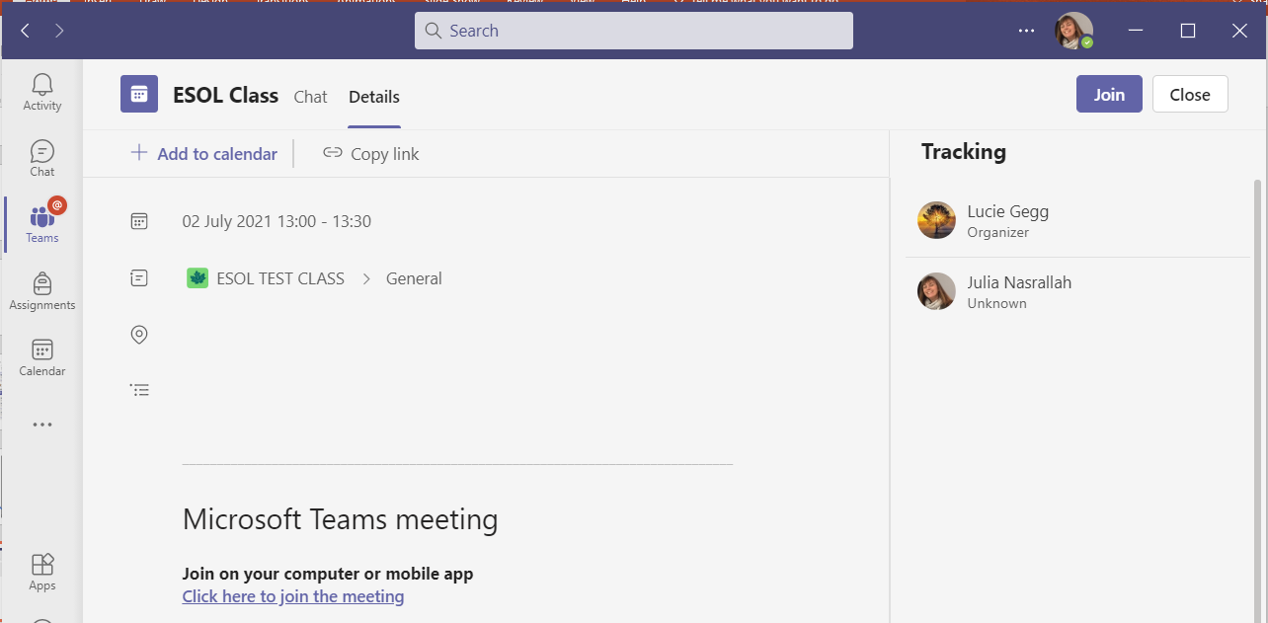
To join a call – laptop/للانضمام على اجتماع على الابتوب
Click 1/اضغط
Click 2/اضغط
Click 3/اضغط

Slide 7
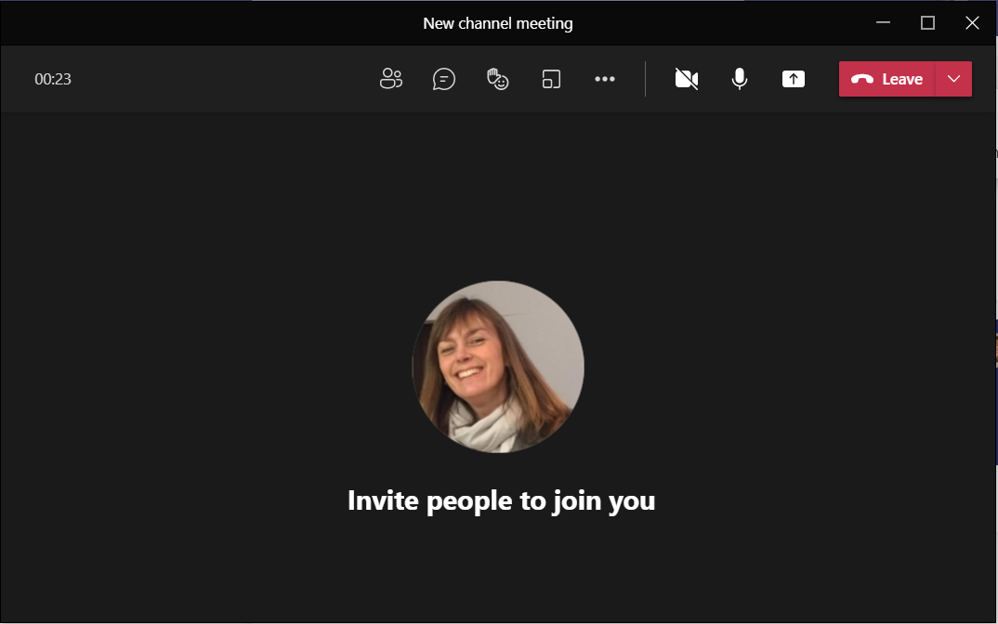
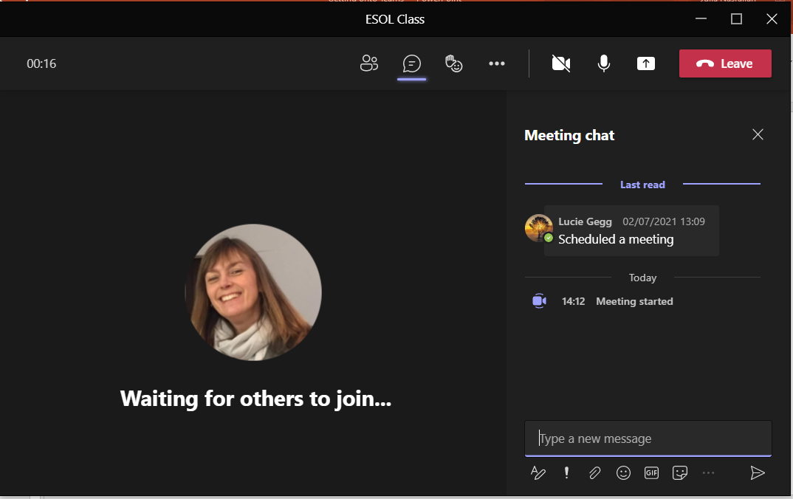
Camera on/off/الكاميرا بوضعية تشغيل/او وضعية ايقاف
Chat/محادثة
Mute/unmute/كتم /الغاء الكتم
End call/نهاية المكالمة
Type/نمط

